Slide 1

Faculdade de tecnologia e ciências da Bahia
Curso: Engenharia Civil/ Engenharia de Produção
Disciplina: Organização do Trabalho e Gestão de Pessoas
Produção enxuta
Professora: Juliane Souza

Slide 2
Produção Enxuta
A produção enxuta surgiu das práticas adotadas pelos japoneses na reconstrução do país nas décadas logo após a Segunda Guerra Mundial
A Produção Enxuta – termo muito conhecido no Lean Manufacturing e popular pelo Sistema Toyota de Produção – é um modelo de produção que busca identificar e reduzir os desperdícios na linha de produção
Essa filosofia é conceituada em uma produção sem geração de estoques e desperdícios

Slide 3
Produção Enxuta
Em 1992, o Finlandês Lauri Koskela publicou o trabalho Application of the New Production Philosophy to Construction
  Neste trabalho, Koskela adaptou os princípios do Sistema Toyota de Produção para a Construção Civil.
O objetivo do trabalho era beneficiar o setor da Construção Civil com um sistema de gestão de qualidade de sucesso como foi o Sistema Toyota de Produção

Slide 4
Produção Enxuta
Dentre outros benefícios sua adoção traz:
Aumento da produtividade
Redução de custos
Redução do tempo de entrega do produto final

Slide 5
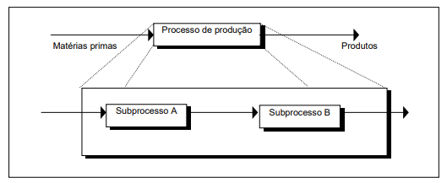
Produção tradicional
O modelo conceitual dominante costuma definir a produção como um conjunto de atividades de conversão, que transformam os insumos (materiais, informação) em produtos intermediários ou final. Por esta razão, o mesmo é também denominado de modelo de conversão.

Slide 6
Produção tradicional
O processo de conversão pode ser subdividido em subprocessos, que também são processos de conversão
Por exemplo, a execução da estrutura pode ser subdividida em execução de fôrmas, corte, dobragem e montagem de armaduras e lançamento do concreto

Slide 7
Produção Enxuta x Produção Tradicional
A forma como cada um enxerga o processo é diferente:
Na forma tradicional, os processos são divididos em subprocessos
Na Produção Enxuta, separamos as atividades que realmente agregam valor das que não agregam valor, com o objetivo de tentar eliminar ou reduzir as atividades que não agregam valor

Slide 8
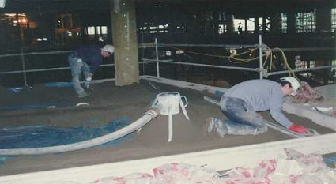
Produção Enxuta
Eliminação de atividade que não agregam valor:
O emprego de um simples dispositivo de suporte do mangote utilizado no bombeamento de argamassa permite que o servente realize uma atividade que agrega valor (espalhar a argamassa), ao invés de simplesmente segurar o mangote

Slide 9
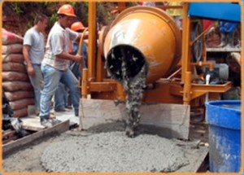
Produção Enxuta
A ideia central é manter somente o que é importante para o bom andamento do projeto, eliminando ações desnecessárias

Slide 10
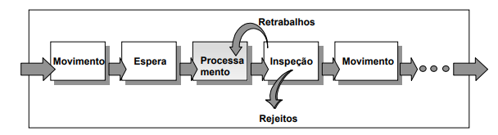
Produção Enxuta
O processo consiste em um fluxo de materiais, desde a matéria prima até o produto final, sendo o mesmo constituído por atividades de movimento (transporte), espera, processamento (ou conversão) e inspeção
O pensamento enxuto pretende eliminar todo e qualquer desperdício e, portanto, retirar ações como movimento, fluxo de materiais e espera do seu processo

Slide 11
Produção Enxuta
As atividades de transporte, espera e inspeção não agregam valor ao produto final, sendo por esta razão denominadas atividades de fluxo
Nem toda a atividade de processamento agrega valor ao produto. Por exemplo, quando as especificações de um produto não foram atendidas após a execução de um processo e existe a necessidade de retrabalho, significa que atividades de processamento foram executadas sem agregar valor

Slide 12
Produção Enxuta
A geração de valor é outro aspecto que caracteriza os processos na Produção Enxuta.
  O conceito de valor está diretamente vinculado à satisfação do cliente, não sendo inerente à execução de um processo;
  Um processo só gera valor quando as atividades de processamento transformam as matérias-primas ou componentes nos produtos requeridos pelos clientes, sejam eles internos ou externos.

Slide 13
Princípios da Produção Enxuta
São sete os princípios básicos da Produção Enxuta:
Reduzir atividades que não agregam valor
Aumentar o valor do produto através da consideração das necessidades dos clientes
Diminuir a variabilidade
Otimizar o tempo
Tornar processos transparentes
Simplificar através da redução do número de passos ou partes
Aumentar a flexibilidade de saída

Slide 14
Princípios da Produção Enxuta
Reduzir atividades que não agregam valor
Este é um dos princípios fundamentais da Produção Enxuta, segundo o qual a eficiência dos processos pode ser melhorada e as suas perdas reduzidas não só através da melhoria da eficiência das atividades de conversão e de fluxo, mas também pela eliminação de algumas das atividades de fluxo.
Na Produção Enxuta, cada processo consiste em um fluxo de materiais, desde a matéria-prima até o produto final.
  Este fluxo é constituído por atividades de transporte, espera, processamento e inspeção

Slide 15
Princípios da Produção Enxuta
Reduzir atividades que não agregam valor
A eficiência construtiva dos processos pode – e deve – ser melhorada, principalmente através da redução ou eliminação de atividades

Slide 16
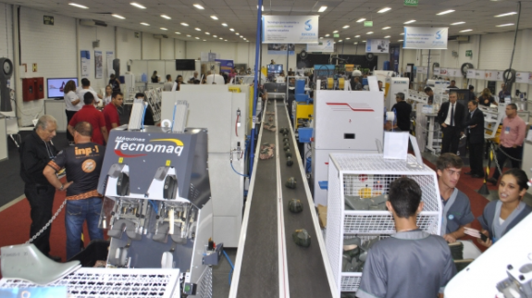
Princípios da Produção Enxuta
Reduzir atividades que não agregam valor
Reduzir ao máximo as atividades de movimentação

Slide 17
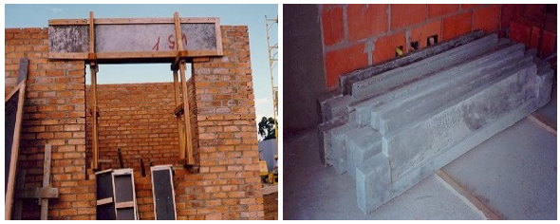
Princípios da Produção Enxuta
Reduzir atividades que não agregam valor
Com a verga pré-moldada, existe uma redução significativa no número de passos pois o próprio pedreiro pode posicioná-la, ao longo da execução de alvenaria. No caso da verga moldada no local, o processo de execução de alvenaria precisa ser interrompido e tem um maior número de atividades que não agregam valor

Slide 18
Princípios da Produção Enxuta
Aumentar o valor do produto através da consideração das necessidades dos clientes
Este princípio estabelece que as necessidades dos clientes devem ser claramente identificadas antes do início de qualquer projeto ou implementação de processos
  Clientes internos e clientes externos
Ao longo da execução de uma atividade, todos os dados devem estar disponíveis para os profissionais responsáveis
É necessário identificar os clientes e seus requisitos

Slide 19
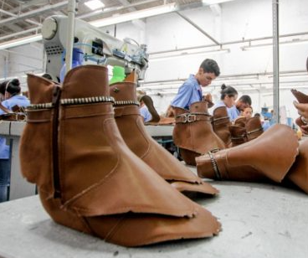
Princípios da Produção Enxuta
Aumentar o valor do produto através da consideração das necessidades dos clientes

Slide 20
Princípios da Produção Enxuta
Diminuir a variabilidade
Todo processo executivo envolve variações relacionadas a fornecedores, métodos executivos, tempo de execução e à própria demanda dos clientes
Reduzir essa variabilidade é fundamental para que se possa manter um padrão financeiro e executivo, garantindo a qualidade e uniformidade do produto final

Slide 21
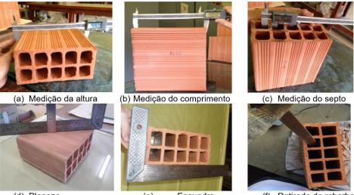
Princípios da Produção Enxuta
Diminuir a variabilidade
Variabilidade nos processos anteriores:
Tem relação com os fornecedores do processo.
Exemplo: blocos cerâmicos com grandes variações dimensionais

Slide 22

Princípios da Produção Enxuta
Diminuir a variabilidade
Variabilidade no próprio processo: relacionada à execução de um processo
Exemplo: variabilidade na duração da execução de uma determinada atividade ao longo de vários ciclos.

Slide 23
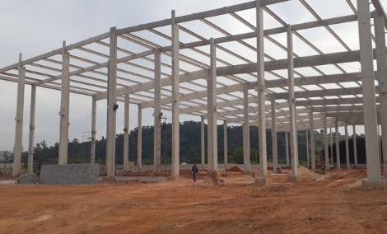
Princípios da Produção Enxuta
Como evitar a variabilidade?
Padronização dos processos!!!

Slide 24
Princípios da Produção Enxuta
Otimizar o tempo
A redução do tempo de ciclo é um princípio que tem origem na filosofia Just in Time
O tempo de ciclo pode ser definido como a soma de todos os tempos (transporte, espera, processamento e inspeção) para produzir um determinado produto.

Slide 25

Princípios da Produção Enxuta
Otimizar o tempo
Ao reduzir o tempo de ciclo, a empresa acaba obtendo outras vantagens, como a entrega mais rápida ao cliente, precisão na estimativa de futuros projetos, sistema de produção mais estável e adequado

Slide 26
Princípios da Produção Enxuta
Benefícios da otimização do tempo
A gestão dos processos torna-se mais fácil: o volume de produtos inacabados em estoque (denominado de trabalho em progresso) é menor
Redução das frentes de trabalho, facilitando o controle da produção e do uso do espaço físico disponível
O efeito aprendizagem tende a aumentar: como os lotes são menores, existe menos sobreposição na execução de diferentes unidades. Assim, os erros apareçam mais rapidamente, podendo ser identificadas e corrigidas as causas dos problemas

Slide 27
Princípios da Produção Enxuta
Benefícios da otimização do tempo
A estimativa de futuras demandas são mais precisas: como os lotes de produção são menores e concluídos em prazos mais reduzidos, a empresa trabalha com uma estimativa mais precisa da demanda. Isto torna o sistema de produção mais estável

Slide 28
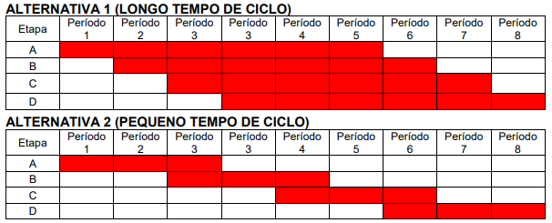
Princípios da Produção Enxuta
Benefícios da otimização do tempo - Exemplo
No segundo caso, os primeiros lotes a serem produzidos podem ser entregues mais cedo, existe menos trabalho em progresso
Os erros que porventura venham a ocorrer nos lotes iniciais aparecerão mais rapidamente no segundo caso, e poderão ser corrigidos nos lotes subsequentes

Slide 29
Princípios da Produção Enxuta
Tornar os processos transparentes
A transparência de gestão é fundamental para que erros, gargalos e oportunidades possam ser identificados com maior facilidade
Este princípio contribui para a maior participação da mão de obra no desenvolvimento de melhorias e soluções
O aumento da transparência de processos tende a tornar os erros mais fáceis de serem identificados no sistema de produção, ao mesmo tempo que aumenta a disponibilidade de informações, necessárias para a execução das tarefas, facilitando o trabalho

Slide 30
Princípios da Produção Enxuta
Formas de garantir a transparência:
Remoção de obstáculos visuais;
Utilização de dispositivos visuais, tais como cartazes, sinalização luminosa, e demarcação de áreas, que disponibilizam informações relevantes para a gestão da produção;
Emprego de indicadores de desempenho, que tornam visíveis atributos do processo, tais como nível de produtividade e número de peças rejeitadas;
Programas de melhoria da organização e limpeza, tais como o Programa 5S.

Slide 31
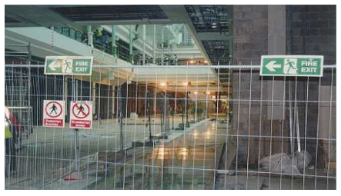
Princípios da Produção Enxuta
Tornar os processos transparentes
O ambiente de trabalho está transparente e suscetível à observação

Slide 32

Princípios da Produção Enxuta
Tornar os processos transparentes

Slide 33
Princípios da Produção Enxuta
Simplificar através da redução do número de passos ou partes
Sistemas construtivos racionalizados.
Quanto maior o número de componentes ou de passos num processo, maior tende a ser o número de atividades que não agregam valor. Isto ocorre em função das tarefas auxiliares de preparação e conclusão necessárias para cada passo no processo (por exemplo, montagem de andaimes, limpeza, inspeção final, etc.), e também pelo fato de que, em presença de variabilidade, tende a aumentar a possibilidade de interferências entre as equipes.

Slide 34
Princípios da Produção Enxuta
Simplificar através da redução do número de passos ou partes
Existem várias formas de atingir a simplificação:
Utilização de elementos pré-fabricados, reduzindo o número de etapas para a execução de um elemento da edificação;
Uso de equipes polivalentes, ao invés de um maior número de equipes especializadas;
Planejamento eficaz do processo de produção, buscando eliminar interdependências e agregar pequenas tarefas em atividades maiores.

Slide 35
Princípios da Produção Enxuta
Aumentar a flexibilidade de saída
Refere-se à possibilidade de alterar as características dos produtos entregues aos clientes, sem aumentar substancialmente os custos dos mesmos. Embora este princípio pareça contraditório com o aumento da eficiência, muitas indústrias tem alcançado flexibilidade mantendo níveis elevados de produtividade.
Exemplo: Algumas empresas que atuam no mercado imobiliário adiam a definição do projeto e, em alguns casos, também da execução das divisórias internas de gesso acartonado de algumas unidades. Esta estratégia permite aumentar a flexibilidade do produto, dentro de determinados limites, sem comprometer substancialmente a eficiência do sistema de produção.

Slide 36
Aviso
Apresentação de Seminário – 11/03/2022
Just in time
Ciclo PDCA

